Slide 1
Обучение детей со сложной структурой дефекта на индивидуальных занятиях по РРС и ФПСР
Подготовила:
учитель-дефектолог
Пискарева А.В.
Орёл – 2021 г.

Slide 2
У детей с ТМНР
УО может сочетаться с локальными или системными нарушениями зрения, слуха, опорно-двигательного аппарата, расстройствами аутистического спектра, эмоционально-волевой сферы, выраженными в различной степени тяжести.
Нарушены базовые психические функции: восприятие, память, внимание, мышление, речь
Своеобразие структурных компонентов речи: фонетикофонематического, лексического и грамматического.

Slide 3
Основные требования к выбору методов обучения и воспитания детей с ТМНР:
использование игровой формы обучения как доминирующего средства обучения;
использование эмоций, наиболее сохранной стороны психической деятельности детей для формирования познавательных потребностей и повышения мотивации обучения;
использование подражательности, свойственной детям с тяжёлой умственной отсталостью;
предметно-действенное обучение с использованием конкретных предметов;
разделение материала на простейшие элементы при сохранении его систематичности и логики построения;
постепенное усложнение самостоятельных действий детей: переход от действий по подражанию к действиям по образцу, по речевой инструкции.
частая смена видов деятельности;
частая повторяемость материала, применение его в новых ситуациях;
эмоциональная положительная оценка педагогом малейших достижений ребёнка.

Slide 4
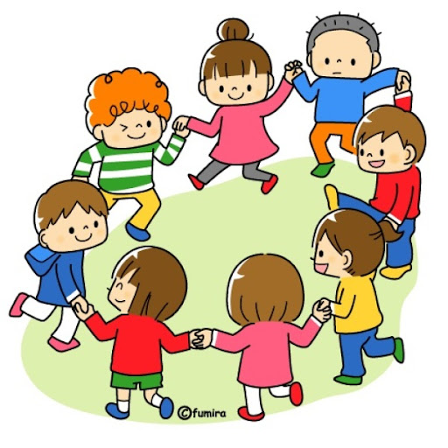
Накопление доступных навыков коммуникации, самообслуживания, бытовой и доступной трудовой деятельности ориентировано на их перенос в реальную жизнь в семье и обществе.

Slide 5
Для детей с выраженными нарушениями поведения как следствие аутистических расстройств используют методы и приемы:
поэтапное обучение каждому навыку через формирование алгоритма выполнения логически объединенных отдельных действий;
рациональная дозировка на уроке содержания учебного материала;
метод повторения;
практические упражнения по развитию культурно-гигиенических навыков самообслуживания;
имитационные упражнения;
максимальная опора на чувственный опыт;
альтернативные средства коммуникации (карточки, жесты, пиктограммы, визуальное расписание, визуальная инструкция).

Slide 6
Метод базальной стимуляции
тактильные ощущения (прикасания, обхватывания)
вестибулярные (покачивания и поворачивания отдельных частей тела, движения тела вверх и вниз, ускорения и замедления некоторых движений)
вибраторные (колебания, надавливание)

Slide 7
Комплекс специальных игр и упражнений для обучающихся с ТМНР с использованием метода базальной стимуляции:
• использование материала различной температуры;
• обведение контура тела массажным мячиком;
• обведение контура тела ладони, стопы на бумаге;
• поглаживание различных частей тела с их называнием;
• постукивание, похлопывание различных частей тела ребёнка, в том числе и его руками;
• ощупывание тела ребёнка его руками;
• прикосновение и надавливание на тело ребёнка предметами различной формы, температуры;
• контакт с игрушками различных температур;
• оставление цветных отпечатков;
• вкладывание в руку контрастных предметов различной формы, веса, фактуры;
• удержание, захватывание ложки, зубной щетки, мыла, расчески, кисти, карандаша;
• удержание вибрирующих игрушек;
• манипулирование предметами одной или двумя руками;
• толкание предметов руками, ногами ребёнка;
• рассматривание себя в зеркале, на фотографии;
• выполнение пассивных движений различными частями тела ребёнка;
• ползание, передвижение по мягкой, шершавой, бугристой, теплой, влажной поверхности дорожке;
• покачивание на большом мяче.

Slide 8
Оценить состояние коммуникации ребенка можно через:
наблюдения за детьми в различных ситуациях;
наблюдения и анализ того, какие коммуникативные действия ребёнок совершает в повседневной жизни, во время игр, каких-то видов взаимодействия. (Следует заметить, что различные коммуникативные действия эти дети совершают неосознанно.)
анализ действий, которые повторяются из раза в раз. Их можно трактовать, как сигналы, соответствующие какому-либо желанию или потребностям ребёнка;
далее – попытка закрепить эти коммуникативные действия, превратить их в альтернативно-коммуникативные сигналы, используемые ребёнком.

Slide 9
Сбор информации о состоянии коммуникации ребенка проводился и проводится по таким параметрам:
возможности (зрительное, слуховое, тактильное восприятие)
вокализация
взгляд
мимика
жесты
наблюдалось ли интерактивное поведение

Slide 10
Приемы и методы развития элементарных коммуникативных функций
Осуществление выбора.
Отклонение, несогласие.
Поиск.

Slide 11
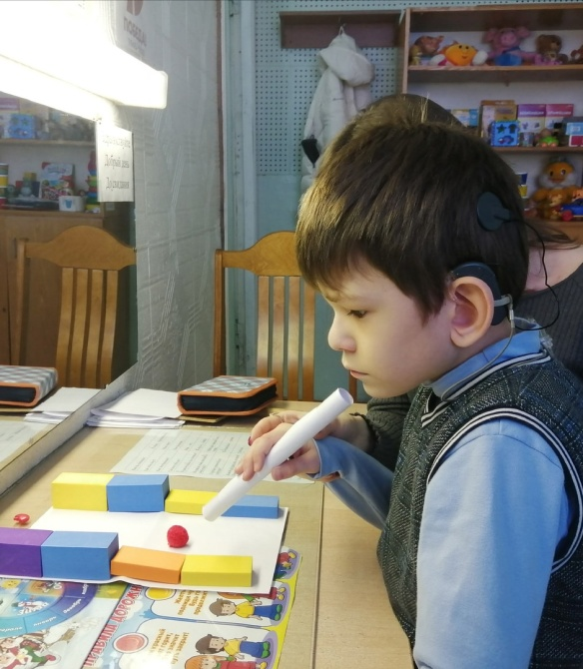
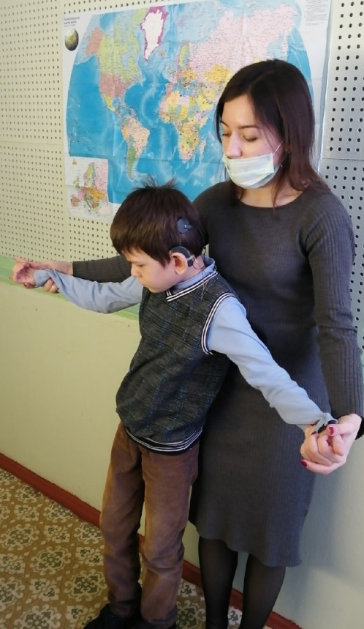
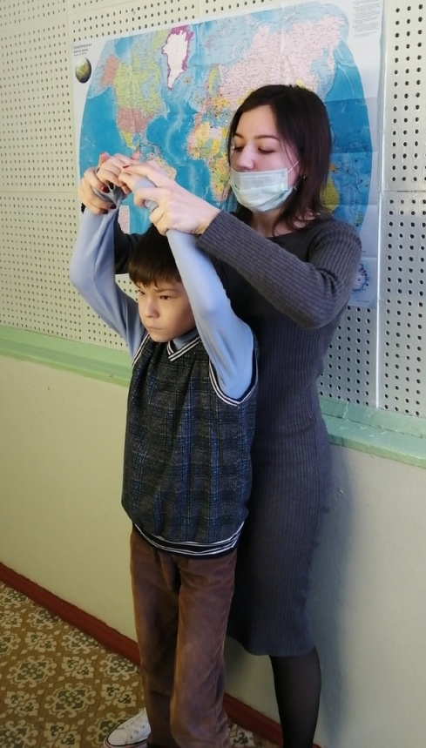
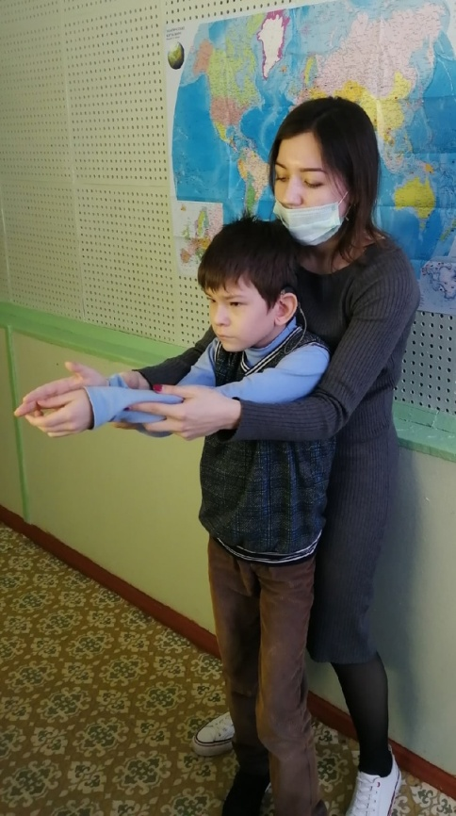
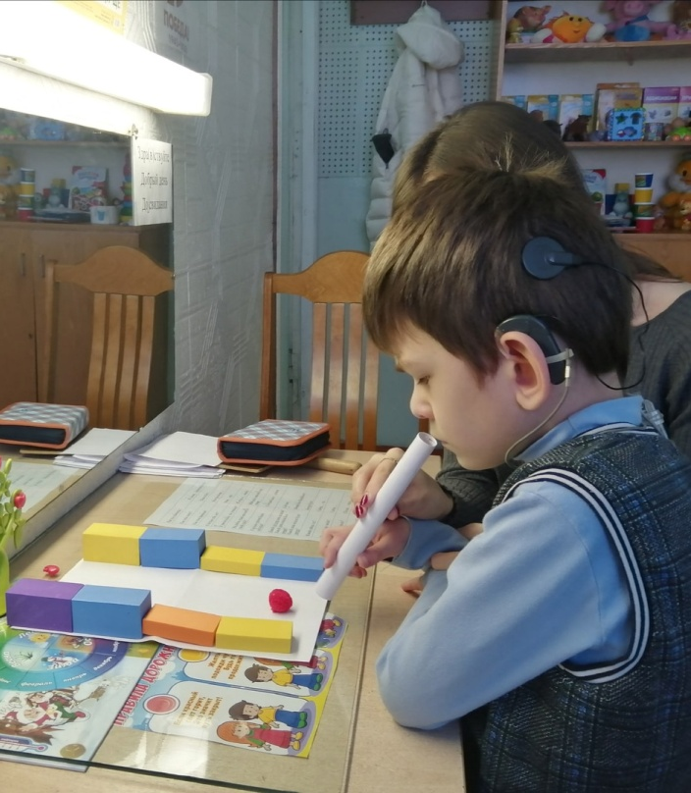
Методы и приемы для вызывания устной речи детей с ТМНР
Дыхательные упражнения (подуть на горячую чашку чая, подуть на «вертушку», забить ватный шарик в ворота воздушной струей и пр.).
Использование упражнений из фоноритмики.

Slide 12
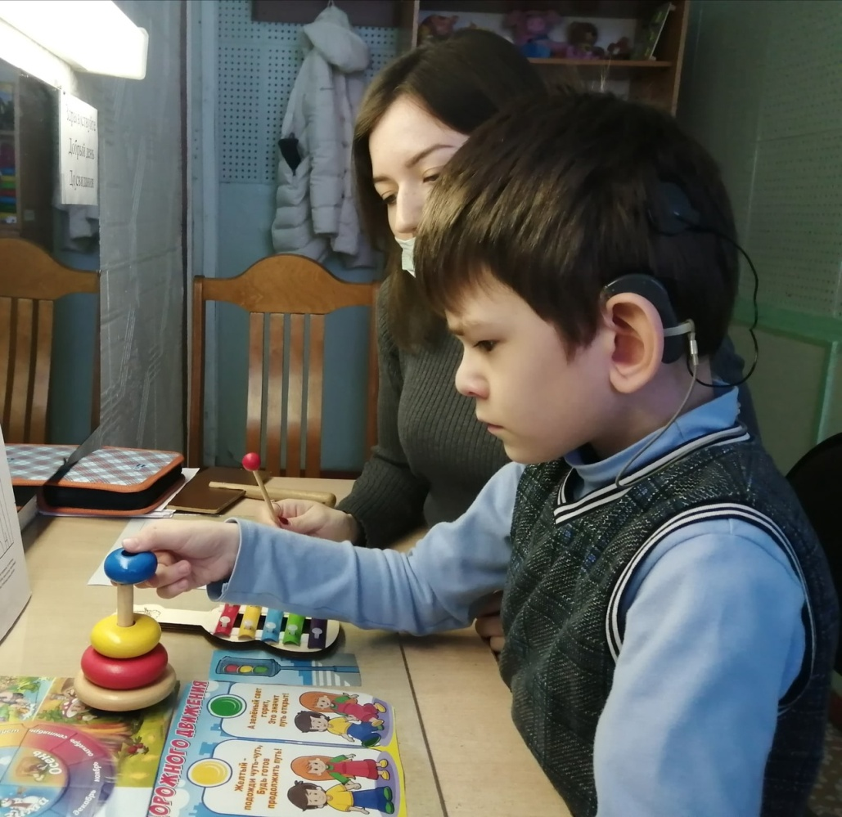
Методы и приемы для вызывания устной речи детей с ТМНР
Артикуляционные упражнения перед зеркалом (по подражанию)
Выработка УУД с помощью музыкальных инструментов на занятиях по РСВ.

Slide 13
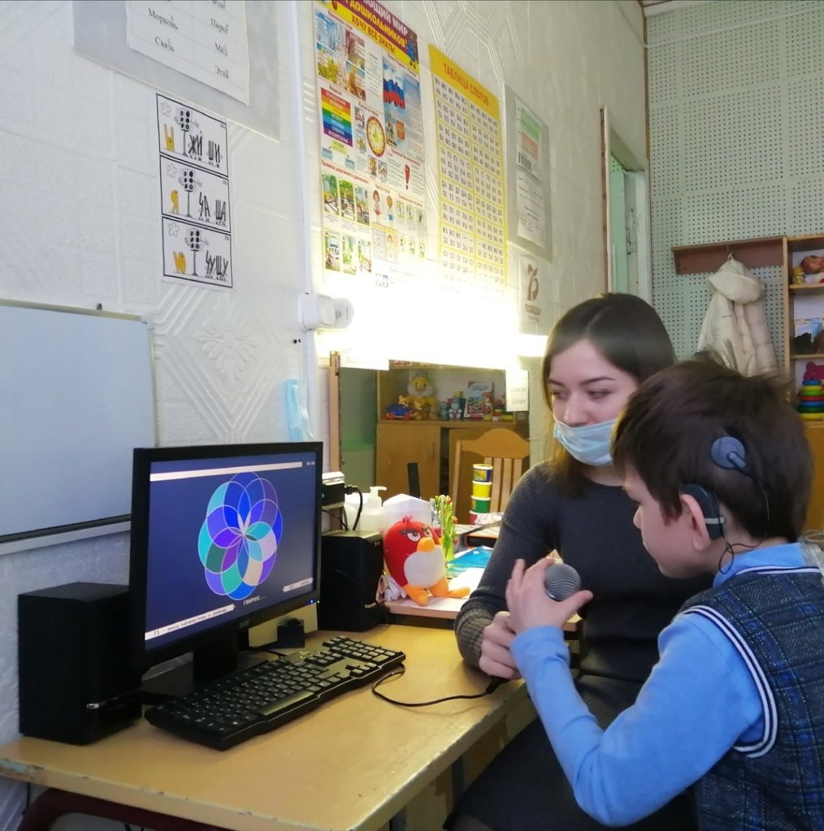
Методы и приемы для вызывания устной речи детей с ТМНР
Работа с компьютерными программами («Речевой калейдоскоп», «Учимся говорить» и пр.).
Использование аудио-материалов (найти картинку к услышанному звуку, например, корова мычит, машина едет, вода течет и пр.).

Slide 14
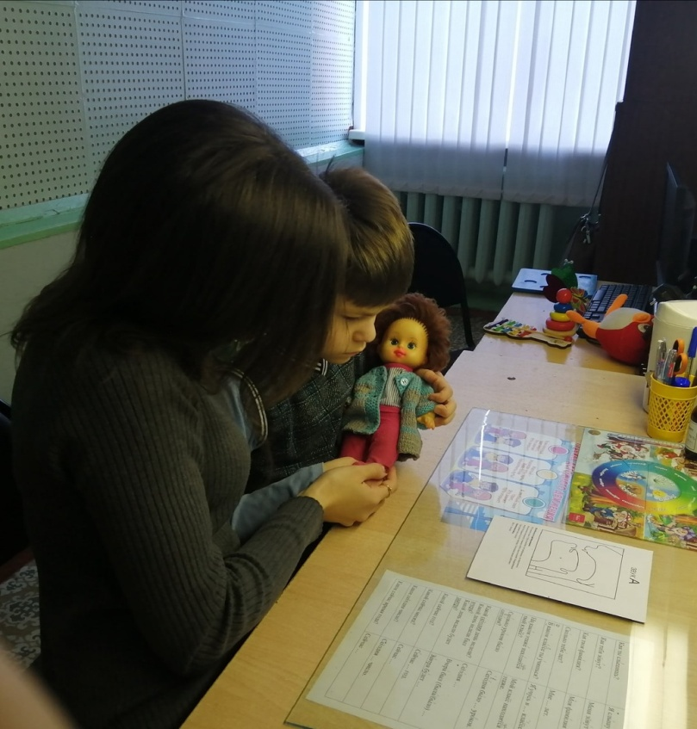
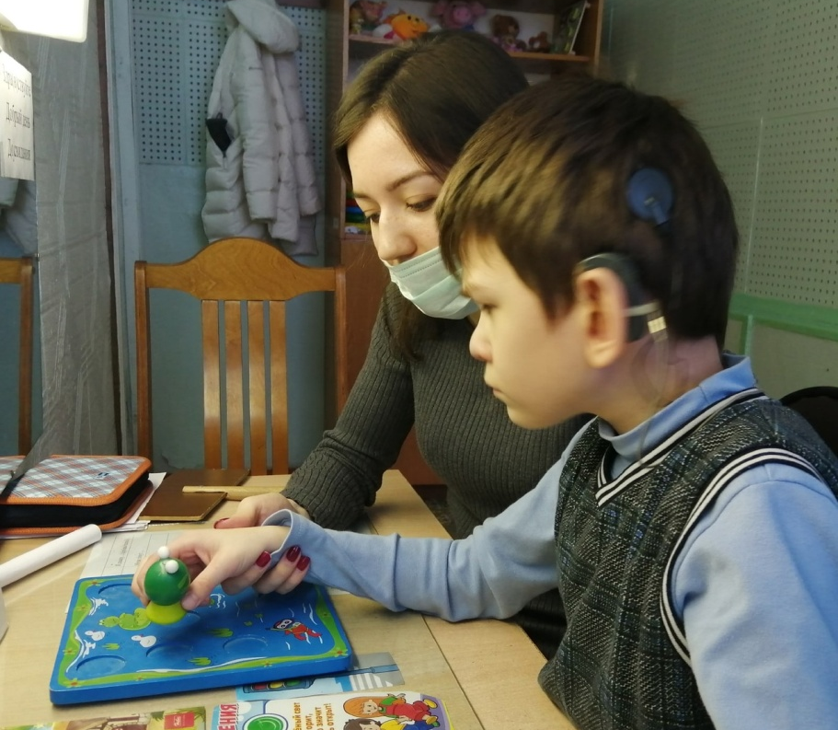
Методы и приемы для вызывания устной речи детей с ТМНР
Отбивание ритма с речевым сопровождением (в виде слогов ПА-ПА-ПА и пр.).
Имитация звуков при игре с различными игрушками (качаем куклу А-А-А, машина едет Ж-Ж-Ж и др.).

Slide 15
Спасибо за внимание!

